Slide 1


Slide 2

МНОГОЭТАЖНЫЕ
ЖИЛЫЕ КОМПЛЕКСЫ
Спикер: Чучман Илья Михайлович

Slide 3

ПРОБЛЕМАТИКА:
Действующее законодательство рассматривает недвижимые объекты, построенные в рамках единого жилого комплекса, в качестве самостоятельных.
В результате складывается ситуация, при которой:
Многоквартирные дома, в рамках единого жилого комплекса, управляются разными управляющими организациями и (или) имеют разные способы управления;
Собственники помещений в многоквартирных домах устанавливают отличающиеся размеры платы за содержание жилого помещения;
Возникают правовые конфликты, связанные с порядком владения и пользования общим имуществом жилого комплекса;
Создаются коллизии при определении объемов потребляемых коммунальных ресурсов.

Slide 4
КОНЦЕПЦИИ:
1.
Рассмотрение всех объектов, входящих в многоэтажный жилой комплекс, в качестве единого многоквартирного дома;
Выделение института общего имущества собственников помещений жилого комплекса при самостоятельном правовом положении общего имущества собственников помещений в многоквартирном доме.
2.

Slide 5
МНЕНИЕ:
Многоэтажный жилой комплекс необходимо рассматривать в качестве единого многоквартирного дома;
Необходима оговорка о том, что деятельность по управлению многоэтажным жилым комплексом осуществляет одна управляющая организация;
Размер платы за жилое помещение определяется на общем собрании собственников помещений в жилом комплексе и может быть дифференцирован в зависимости от степени благоустройства и конструктивных особенностей объектов, входящих в состав многоэтажного жилого комплекса.

Slide 6
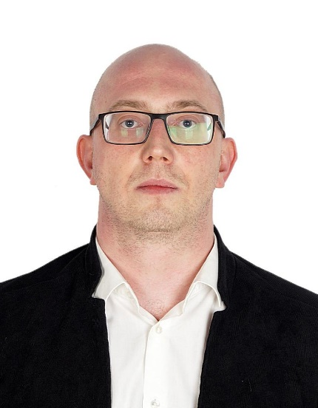
О спикере
Чучман Илья Михайлович
Руководитель Правового управления ГК «Пик-комфорт»
+7(499)700-98-19
info@neo-q.ru
neo-q.ru

Slide 7

neo-q.ru
info@neo-q.ru
+7(499)700-98-19

